Slide 1
своеобразие Стихотворения н. А. некрасова « Железная дорога» (1864год)

Slide 2
История создания дороги
Старейшая государственная железнодорожная магистраль России была построена в середине XIX в. для обеспечения железнодорожного сообщения между Санкт-Петербургом и Москвой.
История Петербурго-Московской дороги началась 1 (13) февраля 1842 г., когда император Николай I подписал указ о строительстве железной дороги между Санкт-Петербургом и Москвой. Для проведения работ был учреждён специальный Комитет, в состав которого вошли официальные представители власти П. А. Клейнмихель, А. Х. Бенкендорф, А. А. Бобринский. В возведении дороги приняли участие более 800 тыс. рабочих, преимущественно из числа крепостных крестьян.
Движение на отдельных участках Петербурго-Московской железной дороги началось уже в 1846 г., а 1 (13) ноября 1851 г. состоялось официальное открытие всей магистрали. В Москву отправился первый «всенародный» поезд. «Санкт-Петербургские ведомости» написали тогда: «1-е ноября останется днём, навсегда памятным для России: в этот день происходило ... открытие для публики железной дороги, соединяющей две наши столицы — голову и сердце России».
Первый «всенародный» поезд состоял из паровоза, двух мягких, трех жёстких и одного багажного вагона. В первый рейс отправились 192 пассажира. Поезд вышел из Петербурга в 11 ч 15 мин. и прибыл в Москву на следующий день в 9 ч утра. Общее время в пути составило 21 ч 45 мин.
В середине XIX в. Петербурго-Московская дорога была наиболее совершенной в техническом отношении и самой протяжённой двухпутной железной дорогой в мире — её протяжённость составила 604 версты (644 км).
В 1855 г. новая магистраль и вокзал в столице были названы в честь императора Николая I. После революции, в 1923 г., Николаевскую дорогу переименовали в Октябрьскую, а вокзал получил действующее по сей день название — Московский.

Slide 3
Словарная работа
Ядрёный-крепкий, насыщенный, сильный, отличный.
Кочи= кочки- бугор земли с травой на сыром, болотистом месте.
Десятник-старший над группой рабочих.
Подрядчик- человек, обязавшийся по договору выполнить определённую работу.
Заступ- большая железная лопата для земляных работ.
Скопище-большое количество,толпа, скопление людей.

Slide 4
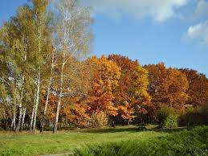
Пейзажные зарисовки
« Славная осень! Здоровый, ядрёный,
Воздух усталые силы бодрит..»
1 Какой пейзаж рисует поэт в начале произведения?
2 Как передаётся настроение автора?
3 Какие художественные средства он использует?

Slide 5
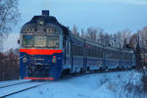
Вид из окна поезда
Прямо дороженька: насыпи узкие,
Столбики, рельсы, мосты.
А по бокам-то всё косточки русские...
1 Какую картину рисует поэт во 2 части стихотворения?
2 Что напоминает пейзаж за окном?

Slide 6
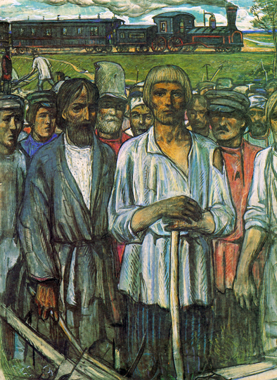
Народные строители дороги

Slide 7
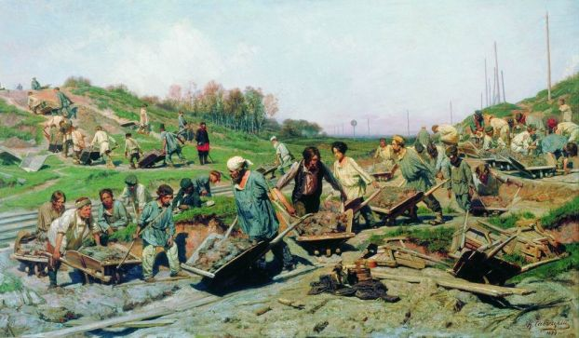
« Светлые» стороны жизни рабочих
Константин Савицкий
« Ремонтные работы на железной дороге» (1874г.)
Чем картина близка стихотворению?

